Slide 1
環境問題２
豊かさの帰結？

Slide 2
環境問題の種類
騒音・振動
大気汚染
酸性雨
温暖化
ヒートアイランド現象
水質汚染（河川・湖・海・地下水）
生態系の破壊
森林減少・砂漠化

Slide 3
大気汚染
工場の煙突から排出される二酸化炭素、二酸化硫黄、その他の汚染物質は世界じゅうの大気を汚染している。二酸化炭素は地球の温暖化をまねき、二酸化硫黄の排出は酸性雨のおもな原因になっている。
(C) 1993-2003 Microsoft Corporation. All rights reserved.

Slide 4
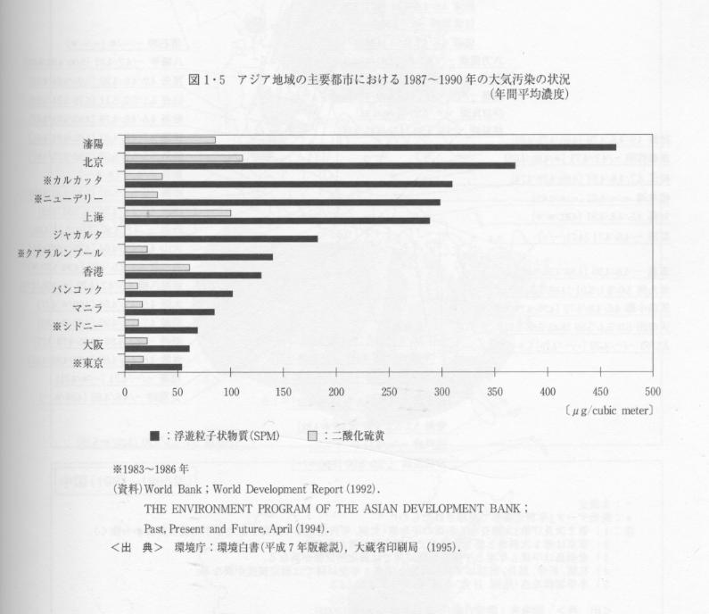
アジア地域の大気汚染

Slide 5
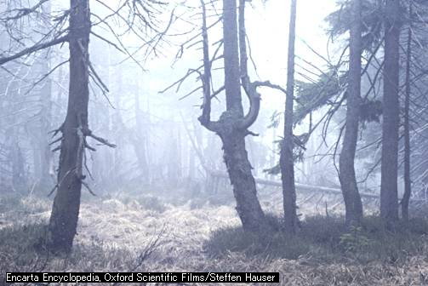
酸性雨

Slide 6
有害物質工場
写真の奥にあるのがユニオン・カーバイド・インド社の殺虫剤製造工場。1984年12月、インド中部のボパール市にあるこの工場から、致死性の有毒ガスがもれる事故が発生し、約3300人が死亡、10万人以上が負傷した。
(C) 1993-2003 Microsoft Corporation. All rights reserved.

Slide 7
河川汚染
化学的有毒物質による河川の汚染はもっとも重大な環境問題のひとつである。河川に流入する化学的有毒物質の発生源は、固定発生源と非固定発生源とにわけられる。固定発生源は工場とか、精製所、あるいは下水管などのように、そこから出る化学物質がはっきりつきとめられる。非固定発生源による汚染は、農業や採鉱からの流出、あるいは浄化槽や下水の腐敗槽からの漏出のように、汚染源が正確にはわからない。汚染された水をのんだために死亡する人は、毎年1000万人と推定されている。
(C) 1993-2003 Microsoft Corporation. All rights reserved.

Slide 8
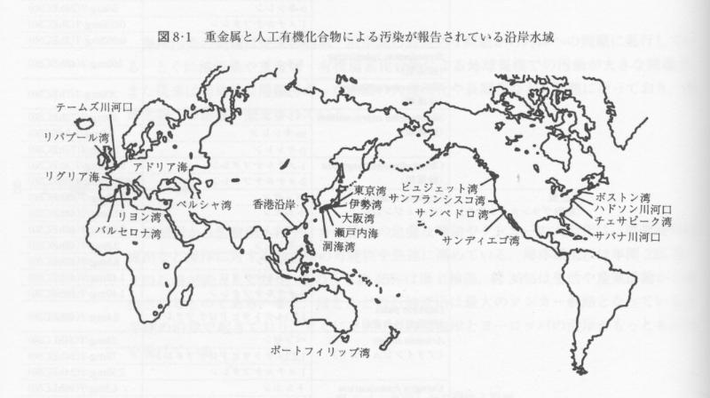
水質汚染（沿岸）

Slide 9
土壌浸食
土壌浸食はあらゆる大陸で速度をましており、その結果世界の農地の5分の1から3分の1がうしなわれつつあり、食料供給は重大な脅威にさらされている。第三世界では食物と薪(まき)への需要増加にともなって、森林伐採や急斜面の耕作がおこなわれるようになり、それがひどい土壌浸食をまねいてきた
(C) 1993-2003 Microsoft Corporation. All rights reserved.

Slide 10
焼き畑による森林破壊

Slide 11
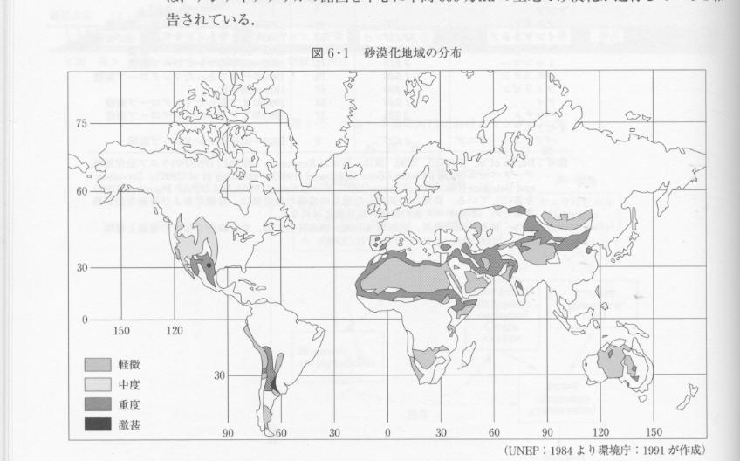
世界の砂漠化地域

Slide 12
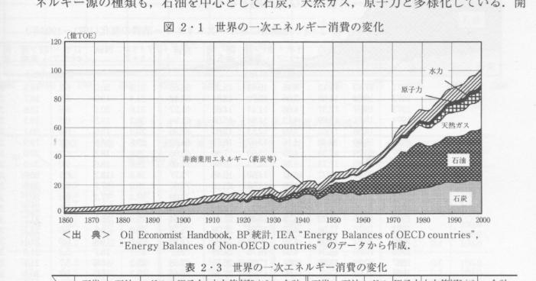
エネルギー消費量の変化

Slide 13
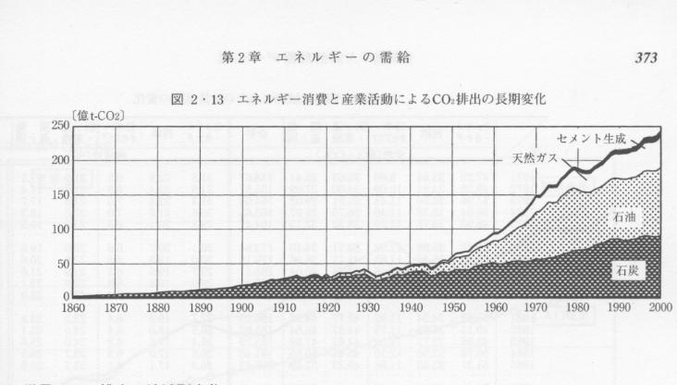
二酸化炭素排出の変化

Slide 14
環境問題の論点
リサイクル型社会は可能か
江戸時代の可能性・今回の節電意識と自粛
温暖化問題の背景 石油と核
水と空気は誰のものか
経済的利益と市民生活
数々の公害 京都議定書とcop16
情報の問題
原発安全神話

Slide 15
地球温暖化問題は存在するのか （槌田敦説）
１ 石油が枯渇するという説は原子力発電を推進するためのデマであり、その証拠に、採可能年数は予定通りに減少していない。
２ 原子力発電を含めて代替エネルギーの主張は、科学研究者が研究費開発のために意図的に作り出した危機を基にしている。その代表が核融合。
３ 地球温暖化は事実ではなく、むしろ寒冷化の傾向にあり、その方がむしろ問題である。
４ オゾンホールはフロンガスによって生まれたのではなく、南極特有の気流のために起こる。
５ ある時期の温暖化と二酸化炭素の関係は、決して二酸化炭素の増加が温暖化の原因なのではなく、温暖化が二酸化炭素の増加の原因である。
６ 経済的生産性を考慮しないリサイクル運動は、却ってエネルギーを浪費する。
７ 現在の地球にとって最も深刻な環境問題は砂漠化の進行である。砂漠化こそ緊急に阻止しなければならない。

Slide 16
京都議定書（１）－概略
１９９０年比で５％温室効果ガスを削減
途上国は義務がなく、先進国で達成
ＥＵ８％、アメリカ７％、日本６％
排出権取引、柔軟措置（クリーン開発メカニズム等の措置を海外分も認める）

Slide 17
京都議定書（２）－メリット
先進国に対して強制力のある削減義務
理念だけではなく、経済効果を生む工夫

Slide 18
京都議定書（３）－批判
アメリカの離脱 － 失業者を生む
途上国も義務を負うべき
ホットエアー （ロシア問題）
森林効果は未知数
排出権取引は、問題をそらすものである
京都議定書の期限切れ後の争い（日本は新しい合意を・途上国は継続・欧米は継続を支持）

Slide 19
カンクン合意（１）
一、発展途上国の温室効果ガス削減策を支援する「グリーン気候基金」や、温暖化の影響への対応を手助けする「カンクン適応フレームワーク（枠組み）」を設立する。
一、京都議定書の第１約束期間と２０１３年以降の第２約束期間の間に空白ができないよう、作業部会はできる限り早く作業の完了と採択を目指す。
一、地球温暖化の被害を限定的なものにするためには、２０年までに先進国全体で温室効果ガス排出量を１９９０年比で２５～４０％削減しなければならないことを認識し、先進国に削減目標の数値を上げるよう促す。

Slide 20
カンクン合意（２）
一、京都議定書の第２約束期間の基準年は９０年とする。
一、途上国は全体で、２０年に排出総量の伸びを抑制することを目指す。
一、途上国の温室効果ガス削減を検証する仕組みをつくる。
一、産業革命以降の気温の上昇を２度未満に抑えるため、締約国は緊急に行動する。
一、５０年までの世界全体の削減目標を第１７回締約国会議で検討する。
一、世界全体の排出量ができるだけ早く減少に転じるよう締約国は協力する。（共同）

Slide 21
ごみ問題とは
リサイクルがよいのか、あるいはその条件は
有料か、無料か
ステーション方式か個別か
分別の問題
ごみ自体をどうやって減らすのか

Slide 22
ごみとリサイクル
再生可能な材料 （プラスチック・ペットボトル）
有毒物質を含まない
新規原料と再生原料の経済性
分別問題

Slide 23
スチール缶の各国リサイクル率

Slide 24
アルミ缶の各国リサイクル率

Slide 25
廃プラスチックの有効利用（日本）

Slide 26
ペットボトル先進国リサイクル率

Slide 27
各国の古紙利用状況

Slide 28
ガラス瓶の使用・回収状況（日本）

Slide 29
ヨーロッパのごみ収集（オランダの例）
ドイツが模範（原型）
集合住宅・一戸建て・街中で別
集合住宅 分別せず（外の大きなボックス）
一戸建て 有機物と非有機物（ドイツはプラスチック） 家ごとのボックス
街中 布・紙・びん（緑とそれ以外）

Slide 30
ヨーロッパのごみ収集

Slide 31
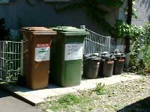
ヨーロッパのごみ収集

Slide 32
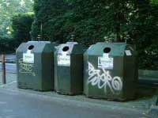
ヨーロッパのごみ収集

Slide 33
環境問題解決に必要なこと
環境問題に関する正確な知識と認識
環境悪化に対する国民・市民の運動
技術力と経済力
自己責任の範囲での実行

